Slide 1
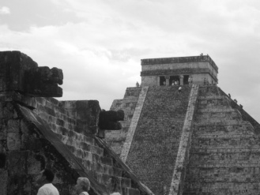
2do Encuentro Fiduciario México 2010
Propuesta

Slide 2
INDICE
Antecedentes
Misión y Visión
Planteamiento
Mercados
Asistentes
Datos del evento
Metodología
Agenda
Oportunidad
Patrocinios

Slide 3
Antecedentes
1er Encuentro Fiduciario
Cuernavaca Morelos, Hotel “Las Mañanitas”.
El pasado 1 y 2 de octubre de 2009, TMSourcing consideró oportuna la idea de llevar a cabo el 1er Encuentro Fiduciario en México, con la finalidad de reunirse para identificar, medir y buscar opciones para mitigar los riesgos en los negocios financieros y bancarios, pues esto es indispensable para la vida y el futuro de las empresas.
El objetivo del evento fue reunir al mercado fiduciario para conocer y desarrollar estrategias juntos y estuvo dirigido a los especialistas que discutieron en mesas de trabajo los temas de mayor relevancia fiduciaria, en materias administrativa, legal, marketing y tecnologías de la información.
En este evento tan importante contamos con la participación de instituciones como NAFIN, BBVA Bancomer, Banco Azteca, Banco Multiva, Deutsche Bank, Banco Nacional de Costa Rica, Protego, CI Grupo Caja Mediterráneo; empresas privadas como EFIM, Order Express, Patrimonium Fiducia, Cualli Financiera, entre otras; dependencias de gobierno enfocadas al fideicomiso del campo como FIRA; asociaciones de Uniones de Crédito como CONUNION; despachos del calibre de Santamarina & Steta; asesores fiscales de la calidad de OSY; http://www.tmsourcing.com/noticias.php?id=17
La respuesta de nuestros asistente fue un éxito, ellos serán parte de este evento en Junio de 2010, en donde esperamos contar con más de 100 asistentes.

Slide 4
Misión y Visión
Visión
Ser el principal evento latinoamericano que desarrolle estrategias en conjunto con diferentes perfiles fiduciarios y posicionar a México como el impulsor de dicha comunidad.
Desarrollo de Estrategias
Expositores
Fiduciarios diversos
Público involucrado
Misión
Reunir al mercado fiduciario para conocer y desarrollar estrategias juntos con la finalidad de tratar los diferentes elementos fiduciarios, de una manera confidencial y abierta.

Slide 5
Planteamiento
Una manera activa y social de compartir una gran gama de experiencias que atiendan las necesidades del mercado fiduciario.
Alianzas con marcas que promuevan en el mercado los productos fiduciarios distintos entre ellos.
La participación de diferentes especialistas, en la materia de primer nivel en cada uno de los rubros.

Slide 6
Mercados
POSIBLES PATROCINADORES
Instituciones Financieras
Abogados
Fiscalistas
Notarios
Proveedores de software

Slide 7
Asistentes
2do ENCUENTRO FIDUCIARIO 2010
Fiduciarios
Expositores
Autoridades
Fiscalistas
Mercadólogos
Abogados
Jefes de Mesa
Patrocinadores

Slide 8
Datos del evento
Concepto | Dato
Fecha | Jueves 17 de junio de 2010.
Lugar | Hotel “Las Mañanitas”, Cuernavaca, Morelos.
Numero de Asistentes | 90
Jefes de Mesa | 10
Servicios | Coffee break todo el día, comida y brindis de clausura

Slide 9
Metodología
Posterior al termino de las conferencias, se comenzará con las mesas de trabajo, mismas que durarán una hora y cada una se integrará de 6 personas, en donde una de estas personas será Jefe de Mesa, son 5 temas, 2 mesas por cada tema, es decir, 10 mesas en total; los Jefes de Mesa no cambiarán de lugar durante el evento, pero los otros 5 al término de cada hora irán cambiando de mesa hasta acumular 5 toques de mesa, ¿con qué finalidad?, que traten los elementos Fiduciarios (Fiscal, Administración, Inmuebles, Garantía y Mercadotecnia).
Las mesas estarán numeradas, por tal motivo para conocer cada una la dinámica correcta, posterior al registro de cada asistente se le entregará la numeración que deberá seguir en dicho evento.

Slide 10
Agenda
 | Tema | Concepto | Posibles expositores
8:30 | Registro de asistentes
9:00 | Conferencia
10:00 | Conferencia
11:00 | Conferencia
12:00 | Receso
12:30 | Mesa de trabajo | Inmuebles Administración Mercadotecnia Garantía Fiscal

Slide 11
Agenda
 | Tema | Concepto | Posibles expositores
13:30 | Mesa de trabajo | Administración Mercadotecnia Garantía Fiscal Inmuebles
14:30 | Mesa de trabajo | Mercadotecnia Garantía Fiscal Inmuebles Administración
15:30 | Comida
17:00 | Mesa de trabajo | Garantía Fiscal Inmuebles Administración Mercadotecnia
18:00 | Mesa de trabajo | Fiscal Inmuebles Administración Mercadotecnia Garantía
19:30 | Brindis de clausura

Slide 12
Oportunidad
60 personas hablando de temas fiduciarios reunidos durante todo un día buscando un mismo fin, planear estrategias juntos.
Interacción con diferentes productos del mercado fiduciario, con base en 5 de las materias más importantes (Administración, Garantía, Inmuebles, Fiscal y Mercadotecnia).
La posibilidad e interactuar con todos los asistentes.
Opción para descargar en línea las presentaciones de todas las conferencias.

Slide 13

Patrocinio Diamante
PAQUETE DIAMANTE
Exclusividad de imagen y material promocional en dos conferencias a elegir.
Exclusividad en la comida de inauguración o en el brindis de clausura del evento.
Exclusividad en el Patrocinio en el área de coffee break.
Colocación de Stand en la Comida o en el brindis de clausura, de la mano con el punto anterior.
Imagen de Marca
Inserción de logotipo dentro de toda la imagen del evento.
Inserción del logotipo en el material del Foro que se entregue a los asistentes.
Prioridad en la selección de ubicación de Stand.
Resumen Corporativo de la empresa incluyendo sus productos y servicios en el Brochure del evento.
Difusión de sus servicios en el número siguiente del Boletín Electrónico de MUNDO FIDUCIARIO.
Medios-Internet
Presencia de logotipo en los comunicados de prensa del evento.
Inserción de logotipos como toda la información promocional, electrónica o impresa.
Inserción de logotipo en la página web del evento www.tmsourcing.com
Inserción de su logotipo en el número siguiente del Boletín MUNDO FIDUCIARIO.
Extras – Valor Agregado
Repartición exclusiva de material publicitario en el registro de asistentes.
Directorio de asistentes.
Comida de Inauguración. * MÁXIMO 1 PATROCINADOR DIAMANTE
COSTO: $60,000 pesos + IVA *

Slide 14
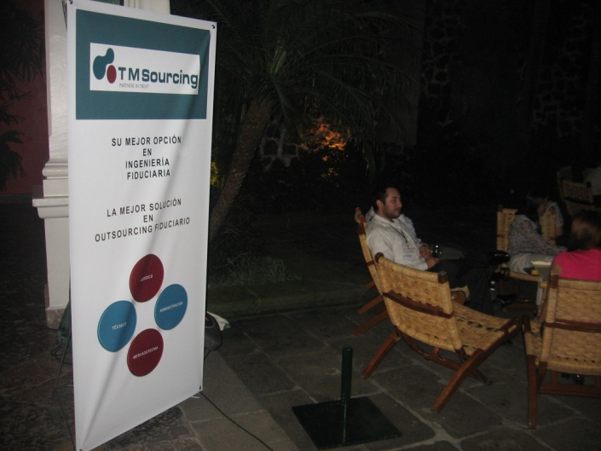
Patrocinio Golden
PAQUETE GOLDEN
Imagen de logo en una conferencia escogida después del Patrocinador Diamante.
Exclusividad en la comida de inauguración o en la clausura del evento, posterior a la elección del Patrocinio Diamante.
Nombre y logo del patrocinador en el programa del evento a elegir.
Imagen de Marca
Inserción de logotipo dentro de toda la imagen del evento, como patrocinador Golden.
Inserción de logotipo en el material del Foro que se entregue a los asistentes como patrocinador Golden.
Prioridad para escoger el espacio de su Stand después del Patrocinador Diamante o del otros Patrocinador Golden.
Resumen Corporativo de la empresa incluyendo sus productos y servicios en el Brochure del evento.
Difusión de sus servicios en el número siguiente del Boletín Electrónico de MUNDO FIDUCIARIO.
Medios-Internet
Inserción de logotipo en la página web del evento www.tmsourcing.com en la nota del mismo.
Inserción de su logotipo en el siguiente número del Boletín de MUNDO FIDUCIARIO.
Extras – Valor Agregado
Directorio de asistentes.
Comida de inauguración
* MÁXIMO 2 PATROCINADORES GOLDEN
COSTO: $40,000 pesos + IVA *

Slide 15
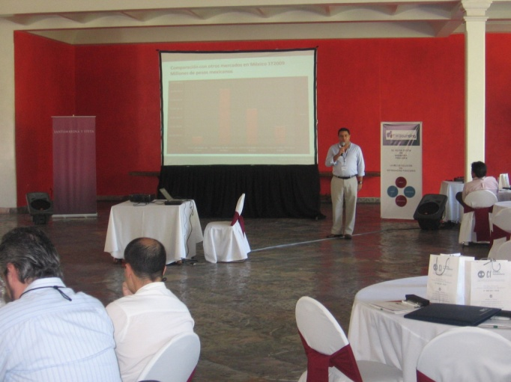
Patrocinio Silver
PAQUETE SILVER
Imagen de Marca
Colocación Stand en las instalaciones del evento después del Patrocinio Diamante y Golden.
Inserción de logotipo en el material del Foro que se entregue a los asistentes como patrocinadores Plata.
Nombre y logo del patrocinador en el programa del evento en una conferencia elegida.
Resumen Corporativo de la empresa incluyendo sus productos y servicios en el Brochure.
Medios-Internet
Inserción de logotipo en la página web del evento www.tmsourcing.com en la nota del mismo.
Extras – Valor Agregado
Comida de Inauguración
* MÁXIMO 2 PATROCINADORES SILVER
COSTO: $20,000 pesos + IVA *

Slide 16
www.tmsourcing.com

Slide 17
Muy importante
El presente es un documento informativo y no representa un dictamen u opinión, legal o fiscal.
Cada caso en particular debe de revisarse por separado por un especialista.
Se recomienda tener asesoría legal y fiscal sobre los temas que este documento trata.
Las marcas citadas son propiedad de TMSourcing.
Algunas condiciones aplican.

